Slide 1
КЗО «Дніпропетровський навчально-реабілітаційний центр №1»ДОР» Урок доброти: Гуманне та відповідальне ставлення до тварин Підготував: вчитель – дефектолог МАРИНА Мілокум

Slide 2
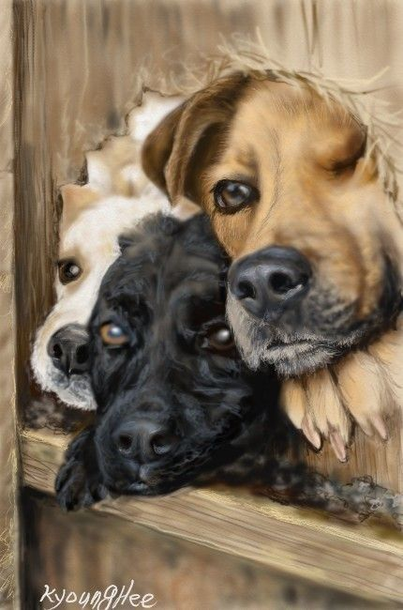
Тема: Гуманне та відповідальне ставлення до тварин
В сучасному світі людина все далі відходить від природи. Спілкування з нею поступово заміщується соціальними мережами, комп’ютерними іграми, віртуальним світом. Дуже часто ми забуваємо, що поряд з нами живуть вірні друзі – тварини. Вони відданими очима дивляться на нас, очікуючи уваги і любові. Наші домашні улюбленці так багато роблять для нас: охороняють, дарують радість спілкування, а іноді навіть рятують життя, чекаючи від нас лише уваги. Вони для нас лише сторінка життя, а ми для них і є все життя.
У всьому світі створено громадські організації борців за права тварин. Вони проводять акції, спрямовані на захист тварин від знущань та жорстокого ставлення.
25 червня, у світі відзначають Міжнародний день з собаками на роботі.
1 березня – Міжнародний день кота
16 серпня – Міжнародний день безпритульних тварин
4 жовтня, відзначається Всесвітній день тварин.
Він був запроваджений Міжнародним конгресом прихильників руху за захист природи, що проходив у Флоренції в 1931 році. Це рішення підтримали організації, створені з метою захисту тварин у різних країнах світу.
Дата 4 жовтня вибрана не випадково. Це день католицького святого Франциска Ассизського, який вважається покровителем тварин.
Жорстокість — поняття моральне і правове — останнім часом привертає увагу не тільки правоохоронців, а й психологів. Інтелектуально слабка людина самостверджується, знущаючись над тваринами. Поступово вона стає байдужою до чужого болю, безжалісною до чужих страждань. Більшість правопорушників починали свій злочинний шлях з вбивства тварин. Тому, дуже важливо з дитинства плекати любов до тварин, повагу до іншого життя. Людина відповідає за приручених тварин. Кожна покинута тварина на совісті свого господаря. Жорстокість до тварин в дитинстві може перерости у жорстокість до людей.

Slide 3
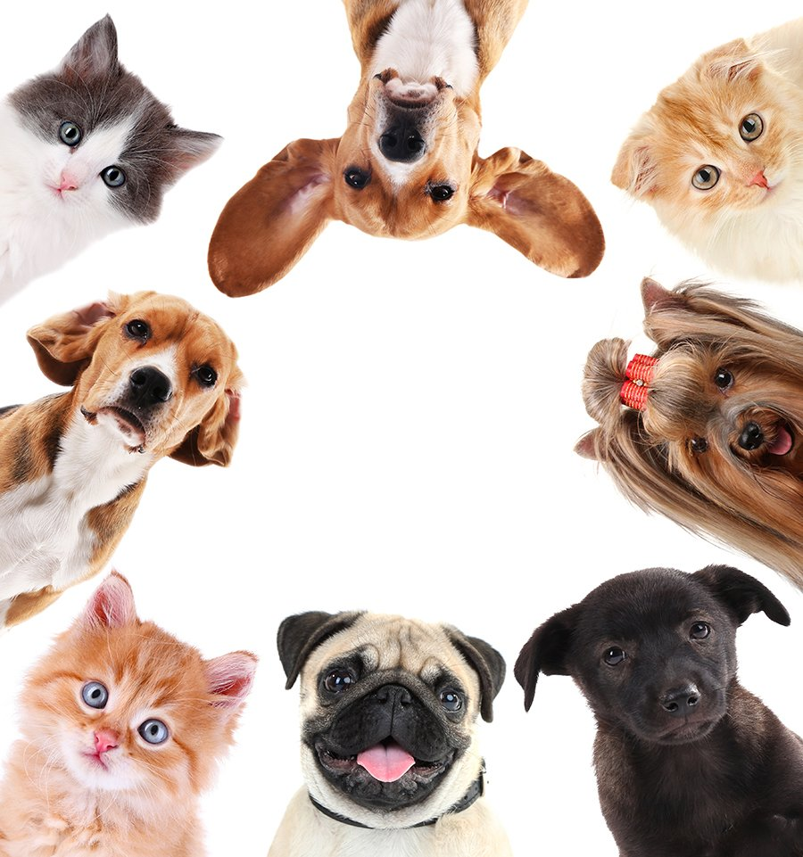
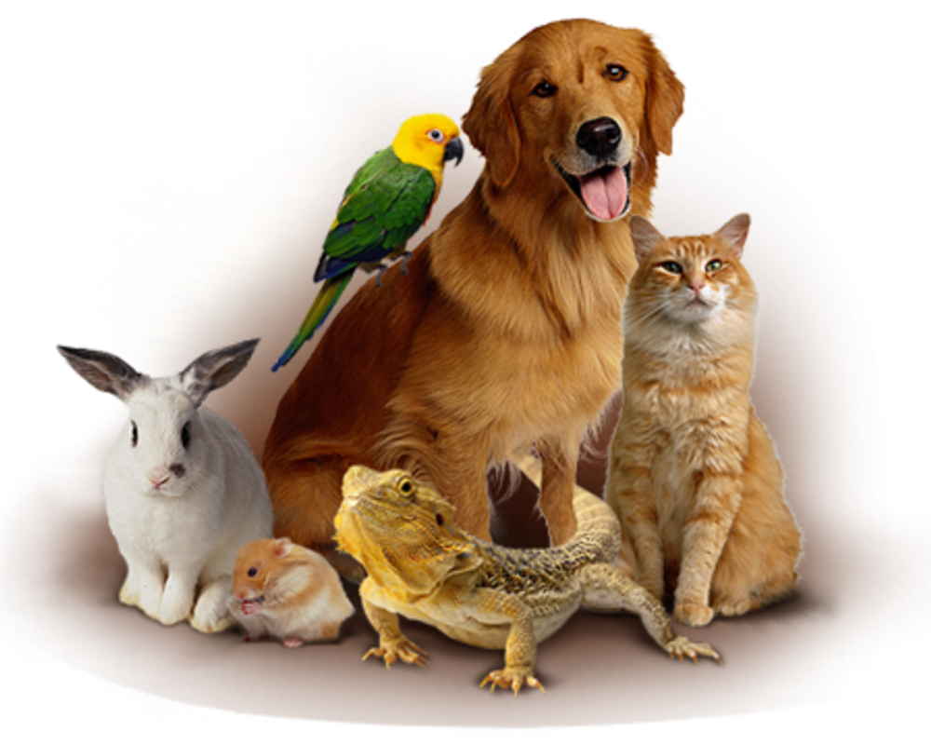
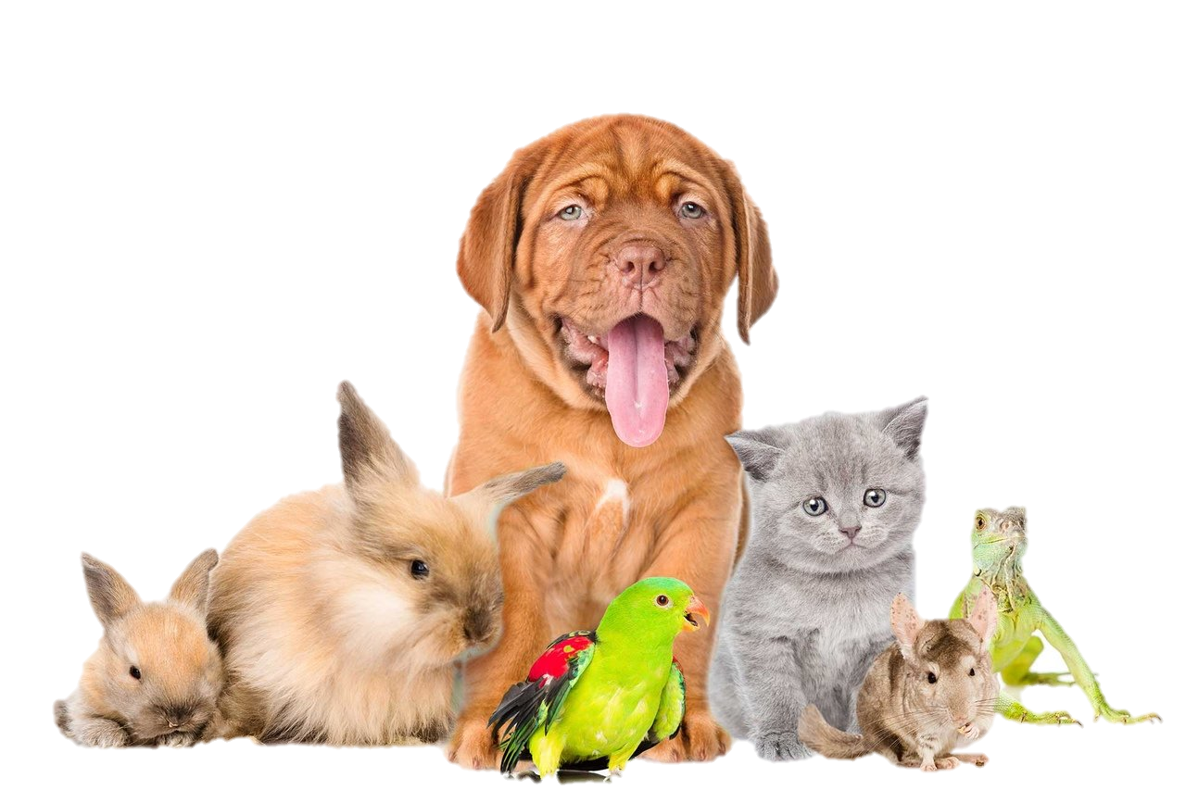
У кого удома є домашні тварини? Як їх звати? А в кого немає? Кого б хотіли ?

Slide 4
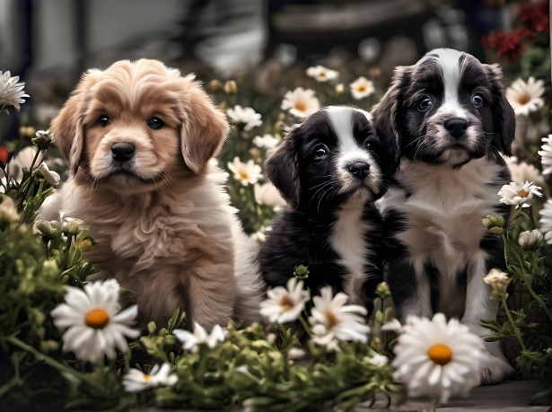
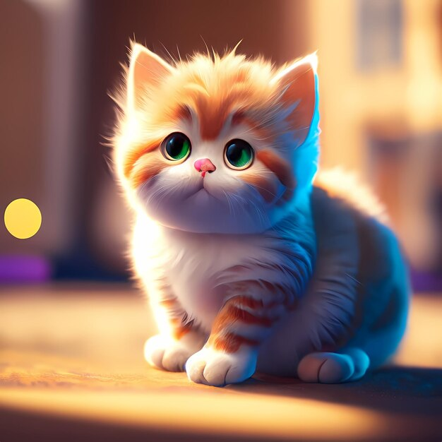
Тоді давайте обговоримо, що потрібно підготувати до появи улюбленця? Насамперед потрібно обов’язково погодити такий відповідальний крок із батьками. Поява улюбленця в будинку ні в якому разі не повинна стати несподіванкою для дорослих! Підходити до вибору майбутнього друга слід дуже відповідально. Спо­чатку слід визначитись, яку саме тварину ви хочете – собаку, кота, хом’яка, папугу чи, можливо, рибок. Після цього подумайте про вік і стать майбут­нього улюбленця: це буде хлопчик чи дівчинка, дитинча чи вже доросла тваринка. Не менше уваги слід приділити питанню породності. Адже породисті тварини часто не лише коштують дорого, але і потребують особливих умов утримання: професійного догляду за очима, вухами, шерстю; спеціально­го корму тощо. Безпородних тварин можна взяти з притулку безкоштовно, крім того, такі коти та собаки менш вибагливі та мають міцніше здоров’я.

Slide 5
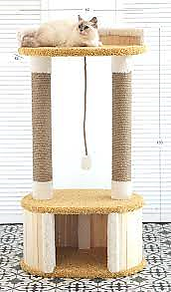
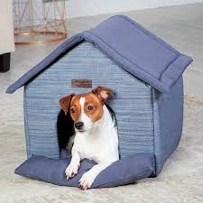
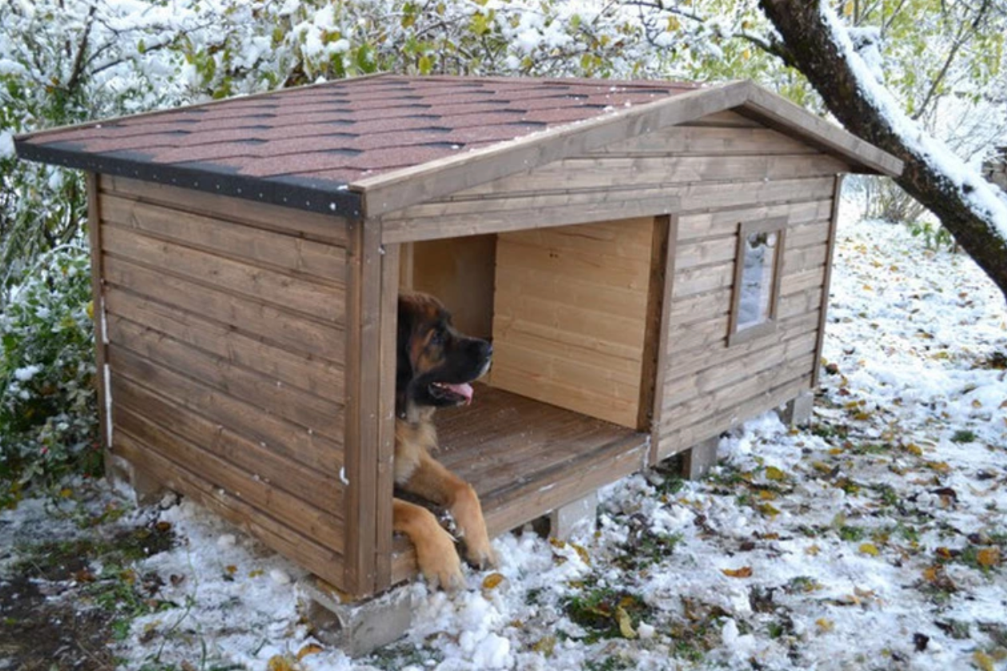
А як ви думаєте, чому перед тим, як принести пухнастика додому, по­трібно прибрати всі гострі предмети та цінні речі; сховати всі дроти та краї скатертин, які звисають, прибрати в недоступне місце всі миючі засоби, різні хімікати і косметику? Пам’ятайте: якщо ви цього не зробите, то тваринка може, граючись, пошкодити дроти, потягнути за скатертину та навіть спробувати на смак косметику й отруїтися. Адже кошенята і цуценята поводяться, як маленькі діти.

Slide 6
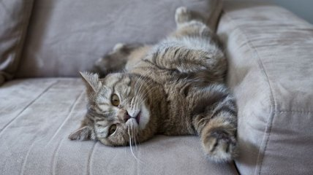
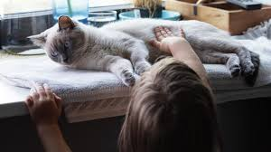
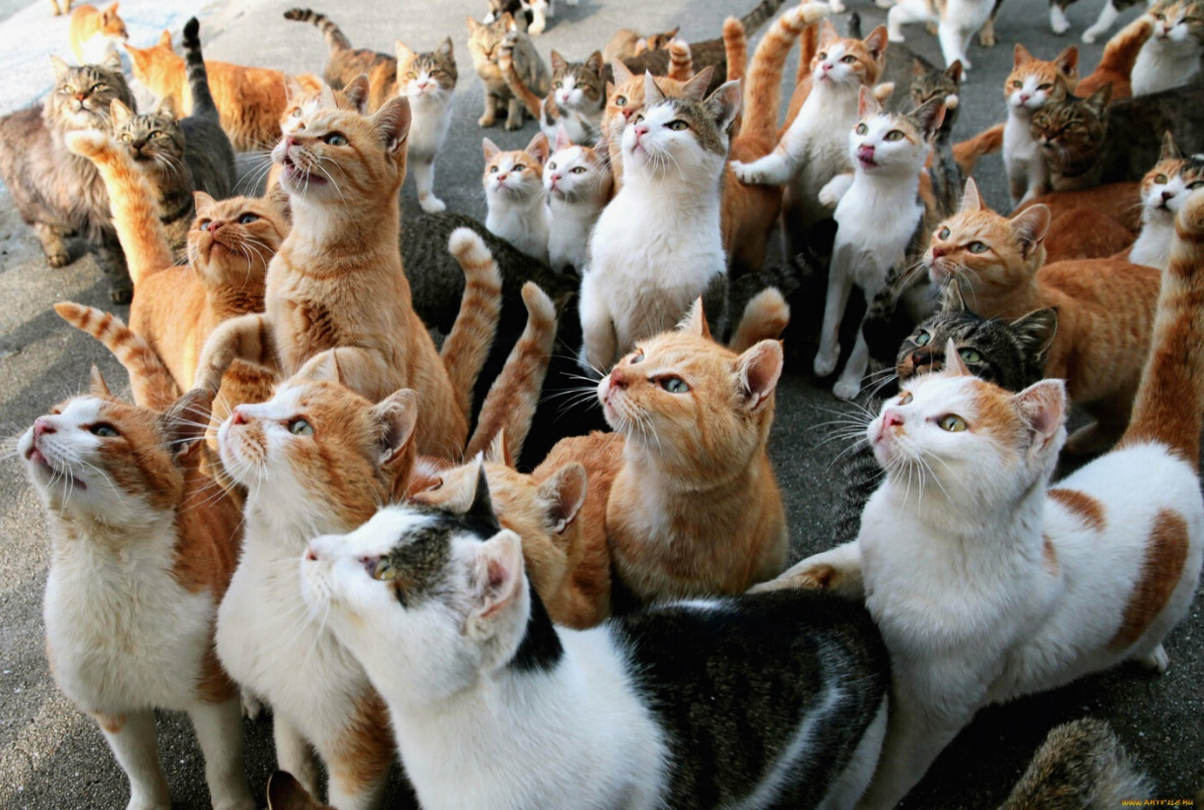
Поведінка в перші дні появи улюбленця вдома 1. В перший день, коли ви принесли тваринку додому, необхідно дати їй можливість розглянути та понюхати все навкруги. Не слід робити різких рухів, одразу брати та постійно тримати улюбленця на руках (якщо він сам не виявить такого бажання). Адже все для тваринки нове та невідоме, і їй потрібен час, щоб звикнути. 2. Хто знає, як правильно підіймати та тримати тваринку? Не можна підіймати дорослу тваринку за лапи та за холку. Це дуже небезпечно, і так можна завдати болю улюбленцю або навіть травмувати його. Правильно – однією рукою брати пухнастика під грудку, а другою – підтримувати під задні лапки. 3. Якщо ви залишаєте улюбленця вдома самого, то перед тим, як йти, потрібно переконатися, що всі двері та вікна закриті. Також варто почепити на всі вікна спеціальні сітки, щоб запобігти падінню улюбленця.

Slide 7
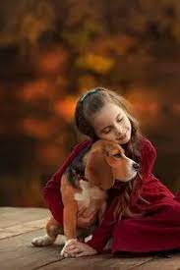
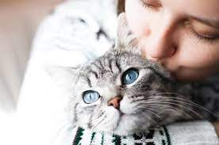
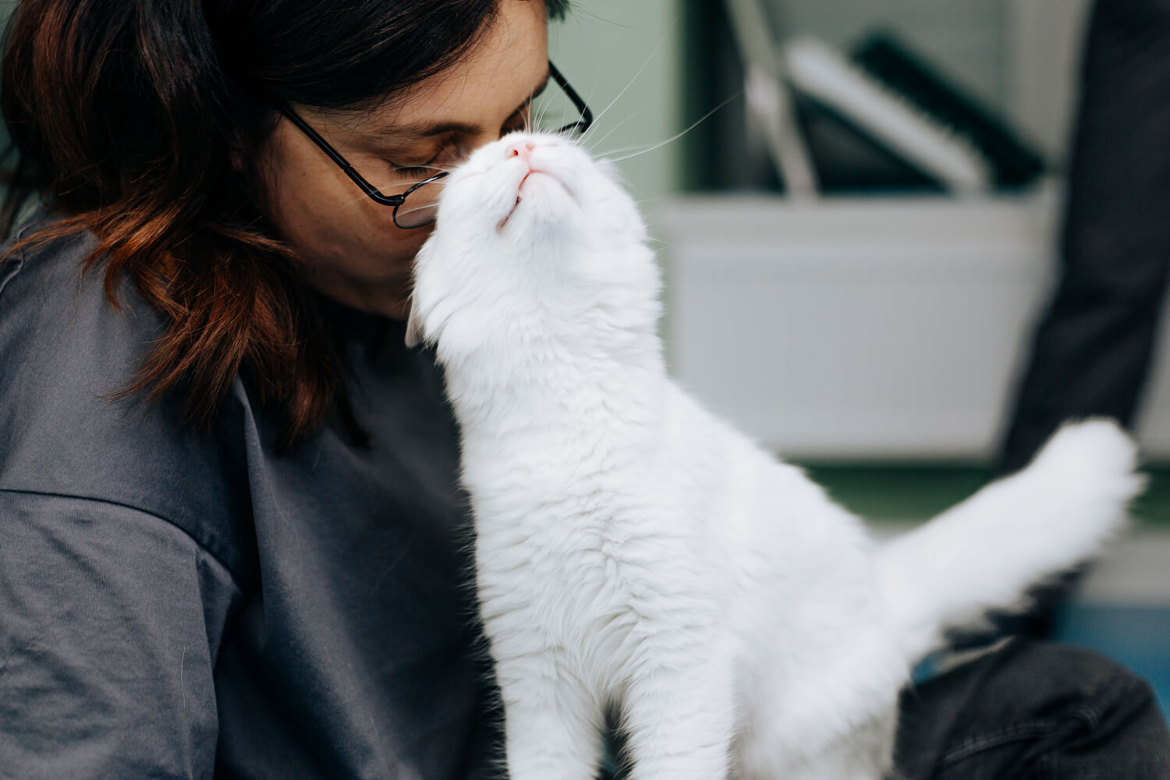
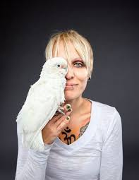
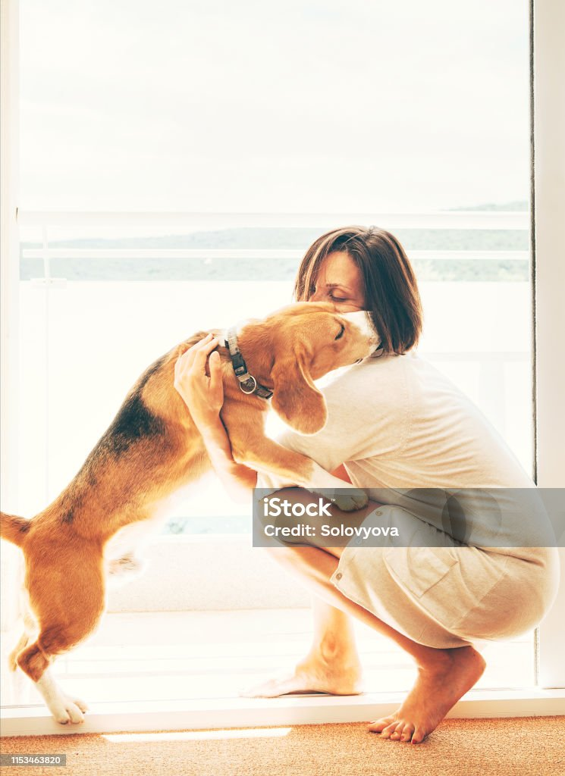
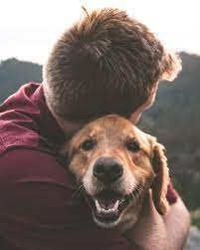
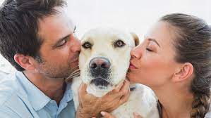
Відносьтесь з повагою та Любов'ю до своїх тварин

